Slide 1
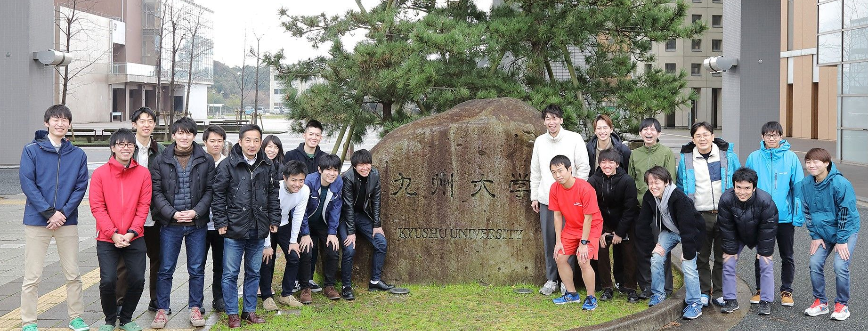
  熱エネルギー変換工学
  研究テーマ紹介

Slide 2
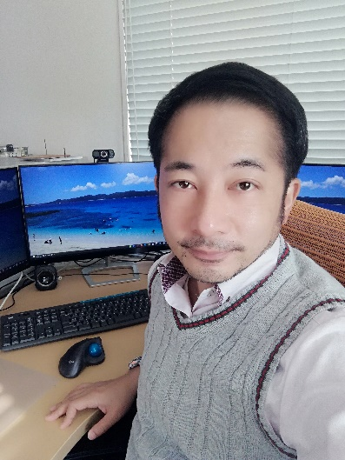
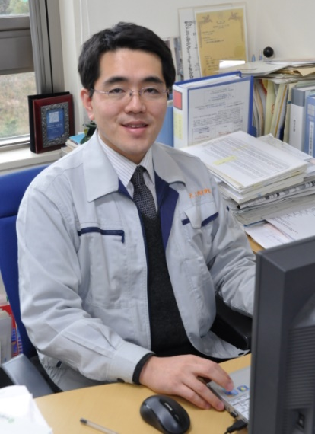
熱エネルギー変換工学研究室
スタッフ：2名
濱本 芳徳 准教授
森 昌司 教授
博士1年：1名
修士2年：4名
修士1年：7名
研究生： 1名
４年生 : 5名（予定） 計18名

Slide 3
研究テーマの特徴
(1)熱流体の特異な挙動の発生機構の解明
（学術的視点）
(2)時代のニーズに合致した，それらの現象の応用
（工学的視点）

Slide 4
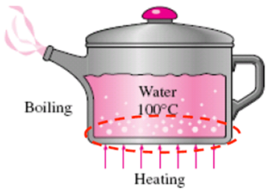
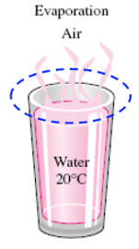
  研究テーマ（森）
沸騰に関する研究
①多孔質体を用いた高性能冷却の物理と応用
①-1 超高熱流束除熱(プール沸騰対象）
①-2 超高熱流束除熱(強制流動沸騰）
①-3 超高温体の急速冷却
蒸発に関する研究
②含水多孔質体を用いた過熱水蒸気瞬間生成
混相流に関する研究
③ 環状流中のじょう乱波液膜挙動に関する研究
物質移動促進に関する研究
④ハニカム多孔質体によるアルカリ水電解の革新

Slide 5
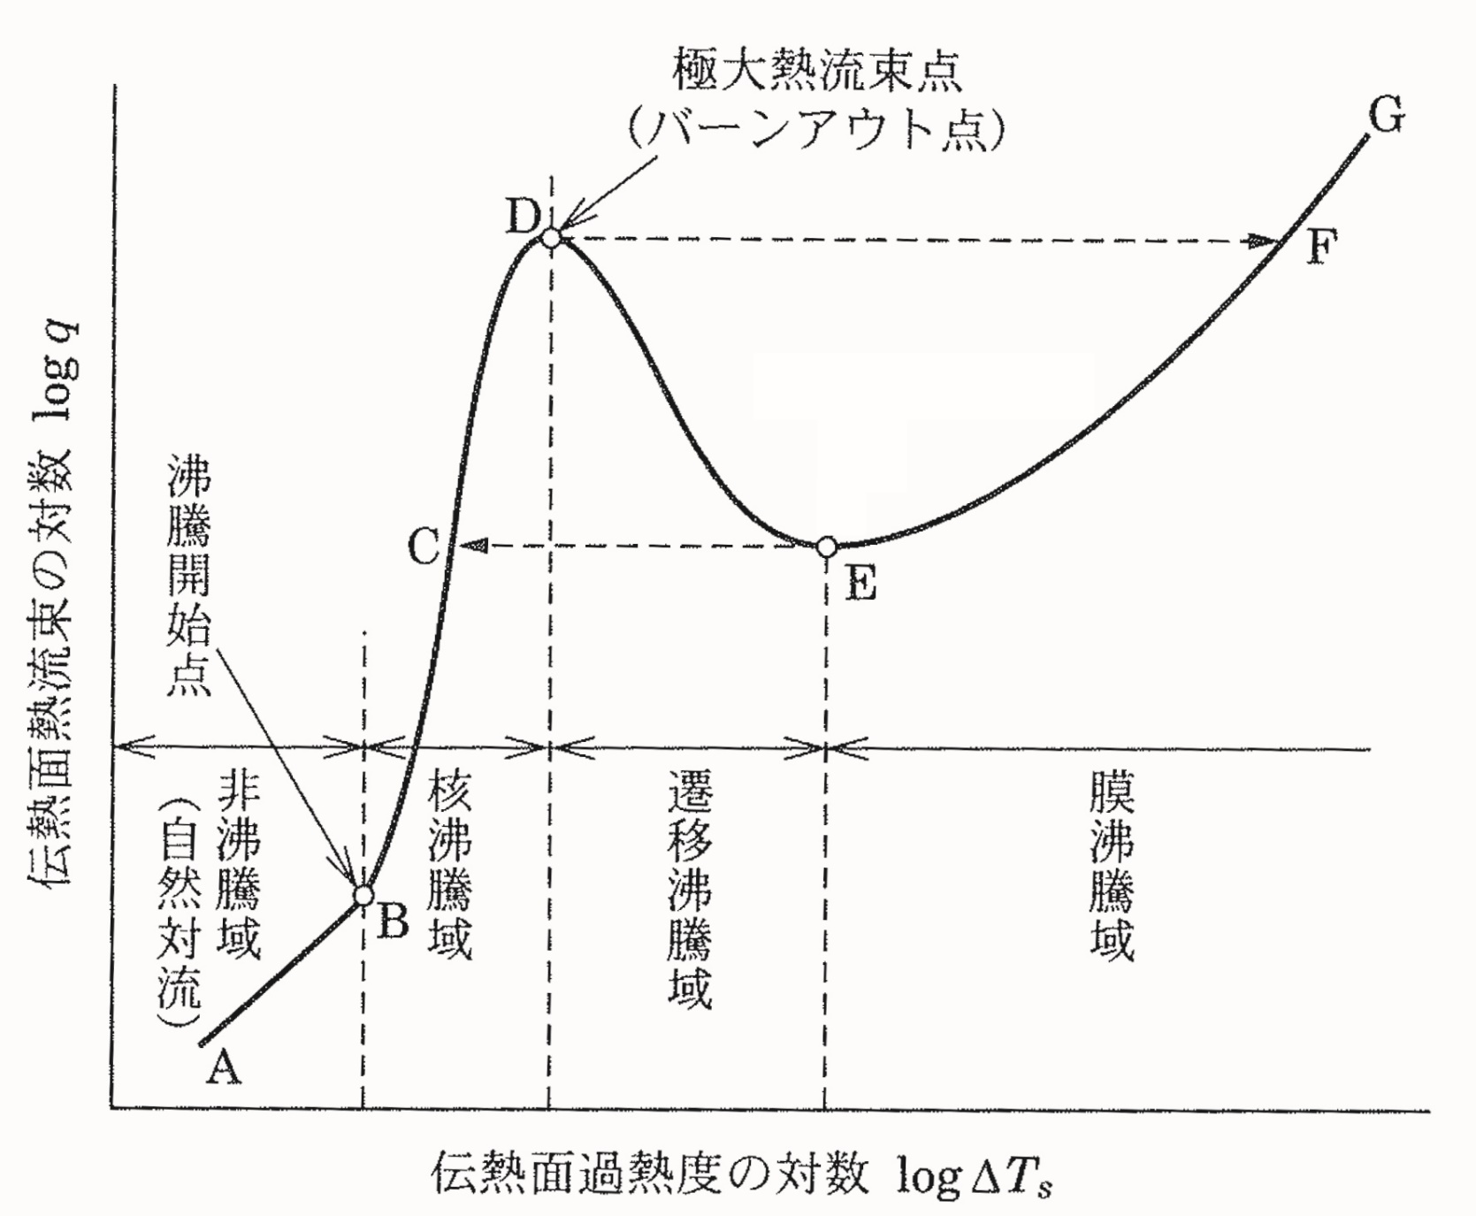
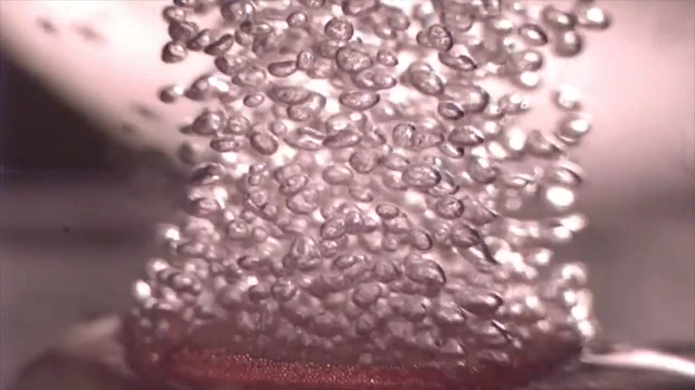
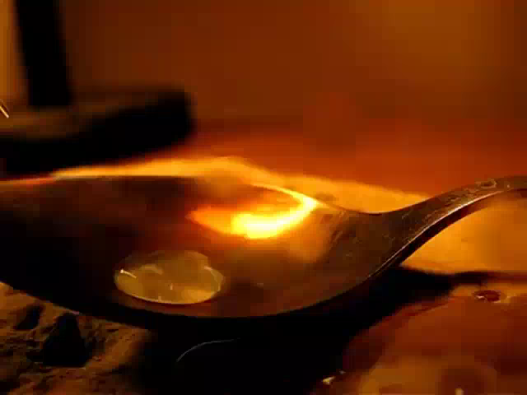
沸騰冷却の特性（大気圧・水）
①-1高熱流束除去
（CHFの向上,3.2 MW/m²）
伝熱面温度
1000℃以上
伝熱面温度
130℃
限界熱流束(CHF) :
1 MW/m²
①-3高温体のクエンチ促進
熱流束 [W/cm²]
：単位面積当たりの熱移動量
220℃
高温に熱したスプーン上の水
過熱度 [K]=
壁面温度－飽和温度
20[K]=
120℃－100℃

Slide 6


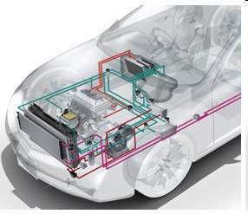
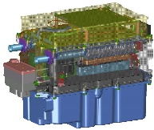
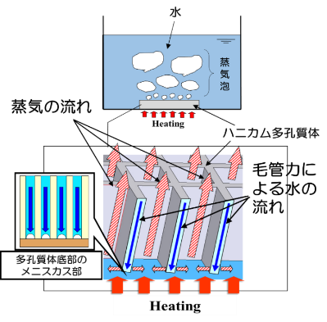
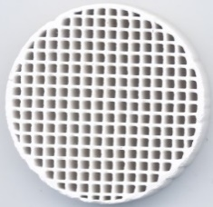
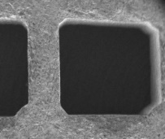
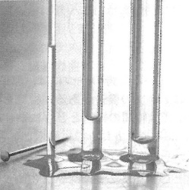
①多孔質体を用いた高性能冷却の物理と応用
①-1 超高熱流束除熱(プール沸騰対象）
大伝熱面・高熱流束除熱が可能なオンリーワン冷却手法
a)背景
b)アイディア
c)手法
d)成果
毛細管現象の活用
（細孔径が0.1μmの時
吸い上げ高さ：100mH₂O）
平均細孔径：0.1μm
データセンター
パワーデバイス
超高熱流束化＋省エネ化を満たす冷却手法の必要性
1.3mm
0.4mm
ハニカム多孔質体
（市販品：自動車の排ガス処理に利用）
3.2 MW/m²
ワールドレコード
（従来比320%の向上）
無動力でどこまで冷却可能？
目標：
・沸騰冷却限界向上メカニズムの解明
・最適なハニカム多孔質体の幾何性状・形状の提示・作成
適用先：電子デバイス冷却,原子炉事故時の緊急冷却

Slide 7
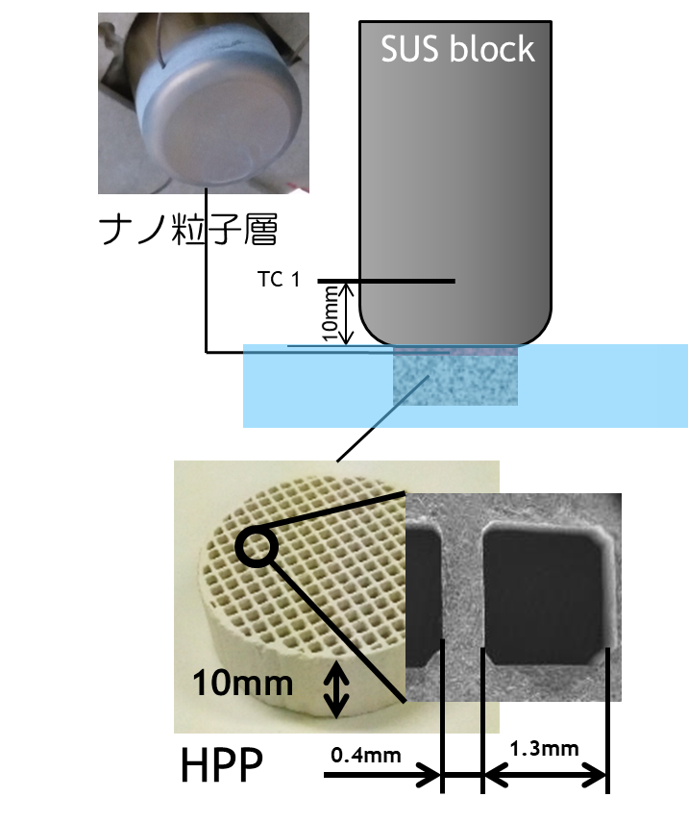
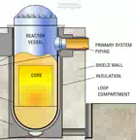
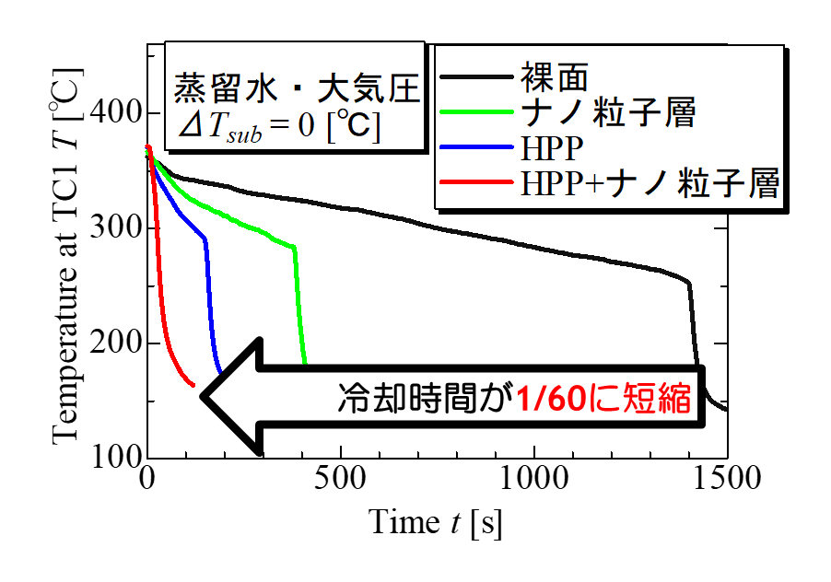
①多孔質体を用いた高性能冷却の物理と応用
①-3 超高温体の急速冷却
膜沸騰領域における高熱伝達率冷却手法
a)背景
b)アイディア
c)方法
d)成果
毛細管現象の活用
（細孔径が0.1μmの時
吸い上げ高さ：100mH₂O）
平均細孔径：0.1μm
1.3mm
0.4mm
高温となった原子炉容器を短時間冷却の必要性
ハニカム多孔質体
（市販品：自動車の排ガス処理に利用）
ハニカム多孔質体により冷却時間が1/60に短縮！
ブラックアウト時にも冷却可能？
目標：
・クエンチ促進メカニズムの解明
・最適なハニカム多孔質体の幾何性状・形状の提示
適用先：原子炉事故時の緊急冷却，リニアモーターカーの起動特性の高速化

Slide 8
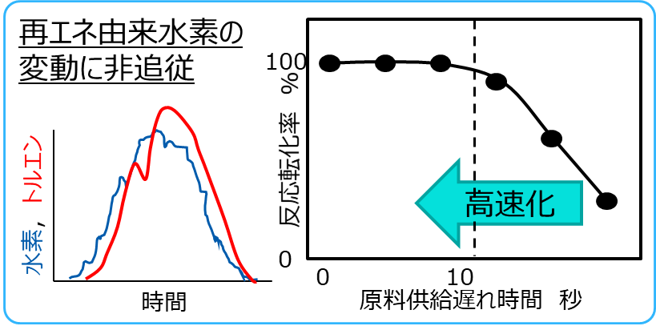
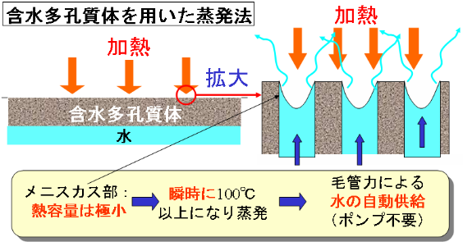
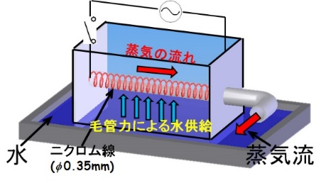
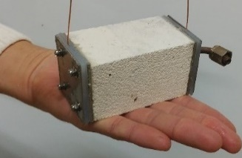
②含水多孔質体を用いた過熱水蒸気瞬間生成
常温液から過熱蒸気を瞬時に生成可能なオンリーワン手法
a)背景
b)アイディア
c)方法
d)成果
ヒータと水の熱容量を極小にする！
化学プロセスにおける反応操作の⼀例として、有機ハイドライドの水素化・脱水素反応を対象に、ダイナミックな変動制御により、良質なMCHを製造したいが、トルエンの蒸発・過熱が追従できず、転化率が悪化。
数秒で高温蒸気の生成に成功
・過熱蒸気瞬間生成器
（小型化容易）
目標：
・過熱蒸気急速生成メカニズムの解明
・理論モデルを基にした最適設計
適用先：蒸発操作が必要となる気相反応プロセス（水素化・脱水素化，酸化反応など）
過熱水蒸気調理器、殺菌機、医薬中間体製造プロセス（蒸発缶が多数使用されている）や溶剤回収等のバッチプロセスなど

Slide 9
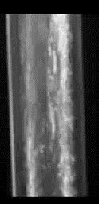
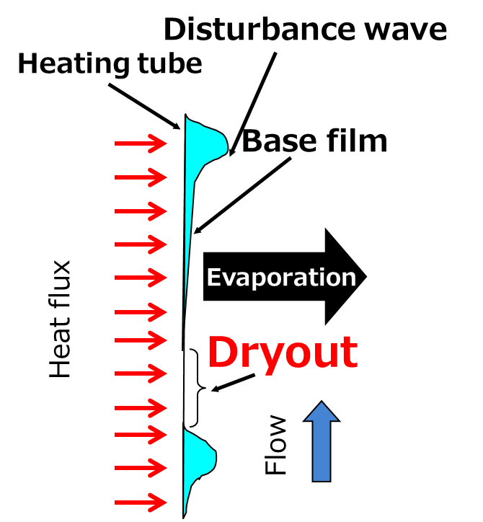
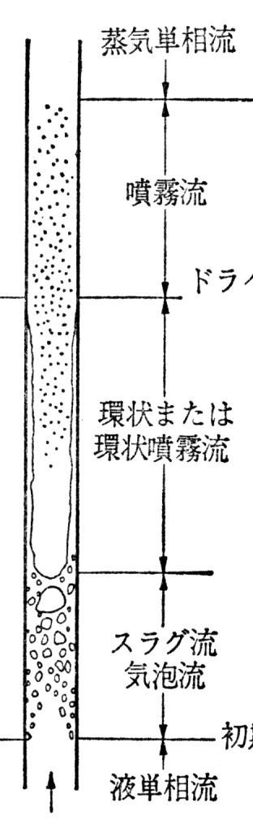
③ 環状流中のじょう乱波液膜挙動に関する基礎的研究
a)背景
液膜挙動に関する普遍則確立への挑戦
b)方法
c)成果
  定電流法
  高精度に多点計測が可能
目標：
・じょう乱波液膜流れについて物性にとらわれない普遍則の確立
適用先：液膜流れとなるプロセス

Slide 10
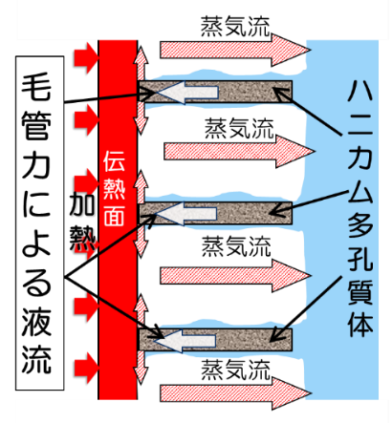
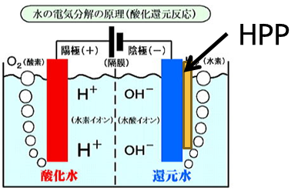
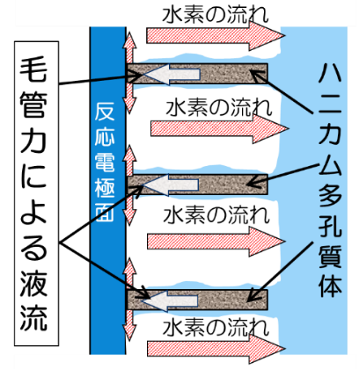
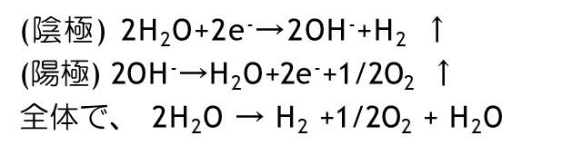
④ハニカム多孔質体によるアルカリ水電解の革新
沸騰と水電解のアナロジーを用いた水電解性能向上
a)背景
b)アイディア
再生可能エネルギー
（太陽・風力）
変動が高いので需要と供給に時間的・空間的ずれ
余剰分を水電解により水素として貯蔵
図4 ハニカム多孔体によるCHF向上
（伝熱面の傾きに因らず冷却可能）
水電解装置の小型化
（革新的な電極構造の必要性）
図5 ハニカム多孔体によるアルカリ水電解の
水素生成の高効率化
目標：
・アイディアの実証
・理論モデルの構築とそれを基にした最適設計
ハニカム多孔体を電極面上に設置
毛管力で水を強制的に電極面に供給
限界電流密度の飛躍的な向上
適用先：水電解装置の小型化、化学反応

Slide 11
  研究テーマ（濱本）
①蒸気吸着体内の物質移動抵抗の解明に関する基礎研究
②低熱容量型蒸気吸着反応器内の蒸気浸透性の解明と吸着式HPの出力予測への応用
③植毛伝熱面上の液流動と蒸発熱伝達に関する基礎研究

Slide 12
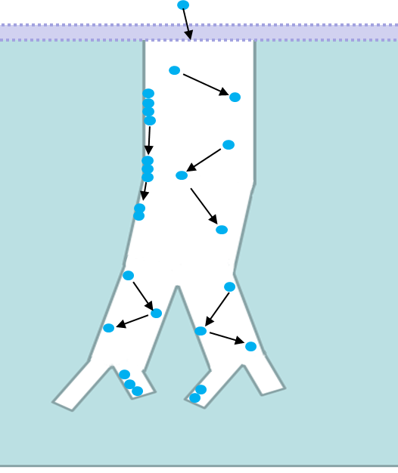
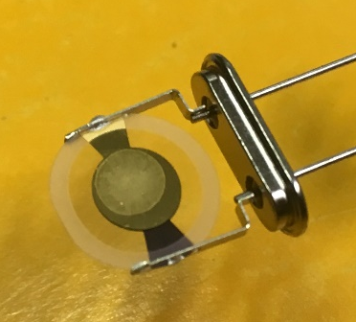
卒研テーマ：蒸気吸着体内の物質移動抵抗の解明に関する基礎研究
卒研生
狙い：膜状吸着体の蒸気吸脱着反応速度計測と熱物質伝達抵抗の解明
濃度境界層
物質移動
濃度境界層（吸着材外表面に付着した薄い境界層）
細孔拡散 ： 細孔内の気相での拡散
分子拡散 ： 平均自由行程 < 細孔径
Kunudsen拡散 ： 平均自由行程 > 細孔径
圧力流れ ： 細孔内の圧力差で流動
表面拡散 ： 細孔壁に吸着された状態で濃度分布を小さくする方向に表面を拡散
分子拡散・圧力流
表面拡散
吸着材
Kunudsen拡散
吸着材内の細孔モデルと各種の移動抵抗
吸着材内の細孔内の各抵抗の解明
ナノオーダーの細孔構造の設計に有用
・各種吸着材の反応速度測定
・反応速度に及ぼす細孔条件の影響
・細孔内の表面吸着水分子の移動現象の理論モデル作成
QCMセンサで吸着速度測定
Copyright©2011 Thermal Energy Conversion Laboratory, Kyushu University

Slide 13
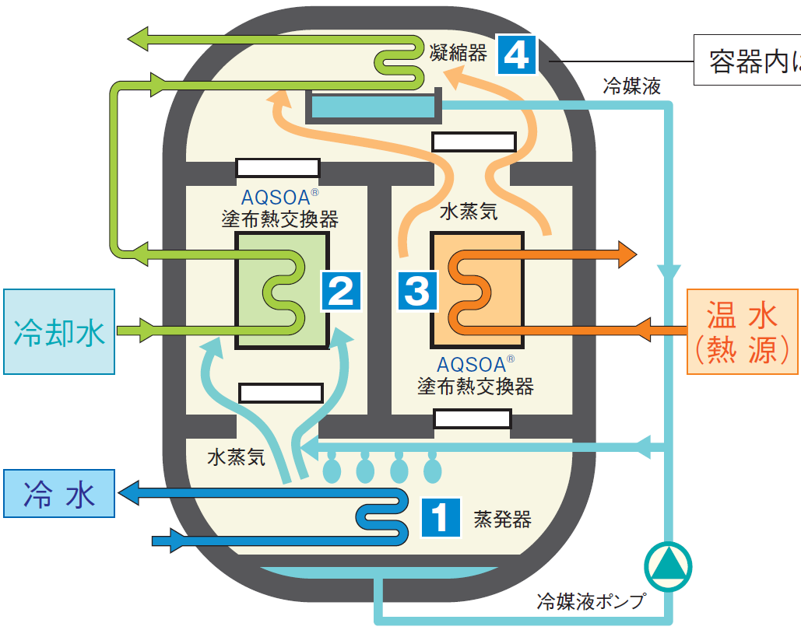
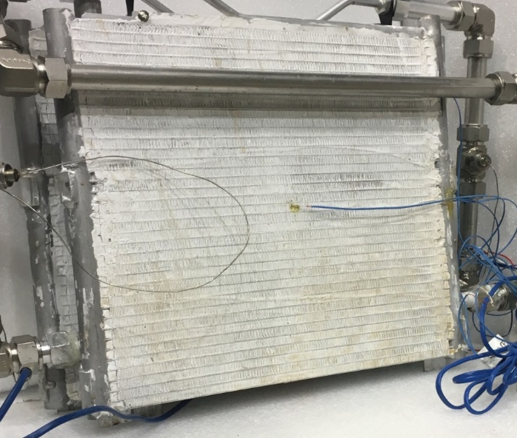
卒研テーマ：低熱容量型蒸気吸着反応器内の蒸気浸透性の解明と吸着式HPの出力予測への応用
卒研生
狙い：伝熱面一体型蒸気吸着体の熱物質伝達特性解明と吸着冷凍機への応用
  伝熱面上に吸着材を塗布
    面接触で伝熱性能が向上
    ⇒反応速度向上
出典：三菱樹脂株式会社 AQSOA吸着冷凍機カタログ
吸着冷凍機・ヒートポンプの概要
低熱容量型吸着反応器
（数枚を並列に接続）
院生と一緒に結合層内圧力流れの特性解明のための実験と予測モデルの構築を実施
→ 反応速度特性の検討と最適設計のためのサイクルシミュレーションへの適用
Copyright©2011 Thermal Energy Conversion Laboratory, Kyushu University

Slide 14
卒研テーマ：植毛伝熱面上の液流動と蒸発熱伝達に関する基礎研究
卒研生
狙い：薄液膜からの蒸発促進機構の解明と自己給水型蒸発器への応用
  植毛伝熱面の特徴
  伝熱面に短繊維を植毛
  毛管力で液冷媒を吸収
  薄液膜による熱伝達向上
  実用化時のインパクト
  蒸発器の小型と簡素化
  排熱利用時の熱回収促進
植毛伝熱面の写真（左）と植毛面のSEM像（右）
出典：Transactions of the Japan Society of Refrigerating and Air Conditioning Engineers, (2020) doi: 10.11322/tjsrae.20-14_EM_OA
蒸発促進メカニズムの理解と蒸発速度予測モデルの構築
吸水実験によって植毛面の吸水能力に及ぼす影響を解明
蒸発実験によって植毛面の蒸発能力に及ぼす影響を解明
自己給水型蒸発器としての最適設計指針を得る
大学院生と一緒に以下の項目を実施予定
吸水速度の測定実験と吸水速度の予測方法の提案
蒸発熱伝達率の測定実験と予測方法の提案
Copyright©2011 Thermal Energy Conversion Laboratory, Kyushu University

Slide 15
最近の就職先
2020年度
いすゞ自動車、川崎重工
2019年度
川崎重工、JR九州、東邦チタニウム、ダイキン
2018年度
豊田自動織機、住友精密工業、第一生命、関西電力、新日鉄
2016年度
三浦工業、東芝、九電、三菱日立パワーシステムズ、DENSO
2015年度
川崎重工、東芝、三菱日立パワーシステムズ、本田技研、運輸局
2013年度
三菱電機、日立造船、三井物産

Slide 16
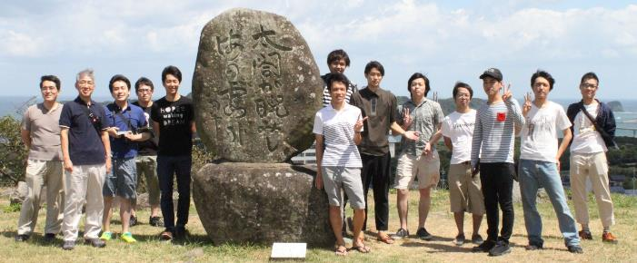
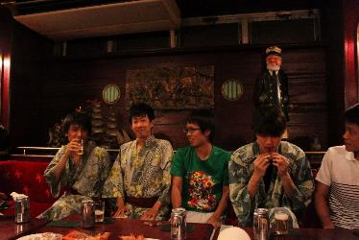

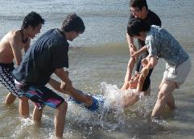
研究室内レクレーション

Slide 17
